Slide 1
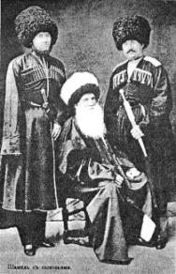
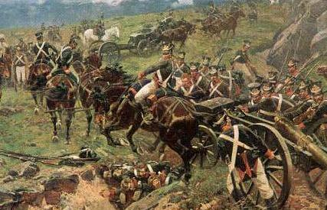
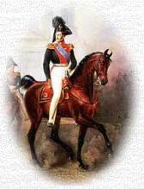
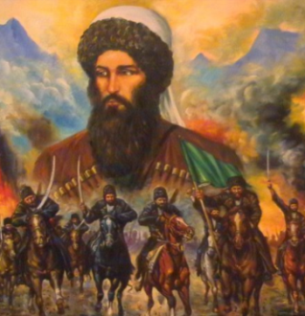
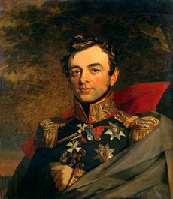
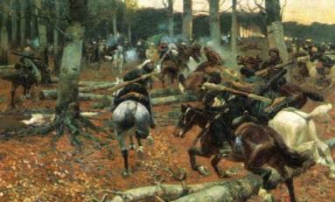
Внешняя политика Николая I

Slide 2
Основные направления внешней политики Николая I
Борьба
с революционной
опасностью
в Европе
Восточный вопрос:
ослабление Турции
освободительное движение балканских народов
борьба за проливы
Босфор и Дарданеллы
Расширение влияния на Кавказе
1817-1864 гг. -
Кавказская война
1831 г. – подавление польского
восстания
1849 г. – подавление революции в Венгрии
(«Жандарм Европы»)
1826-1828 гг. -
русско-
иранская война
1828-1829 гг. -
русско-турецкая война
1853-1856 гг. -
Крымская война
1830-1840-е гг. - борьба с Англией за сферы влияния на Кавказе, в Средней Азии и Причерноморье

Slide 3
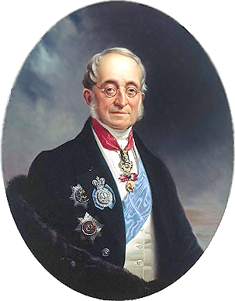
К.В. Нессельроде – министр иностранных дел в России (1822-1856 гг.).
Главная цель – противодействие европейскому революционному движению.

Slide 4
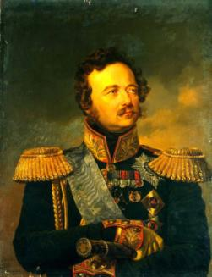
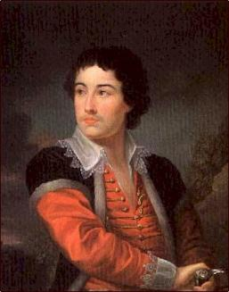
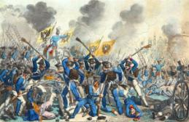
1830-1831 гг. – восстание в Польше
Ноябрь 1830 г. - захват повстанцами власти в Варшаве во главе с А.А.Чарторыйским.
Началась русско-польская война (1830-1831).
Сентябрь 1831 г. – штурм и взятие Варшавы русскими войсками во главе с И.Ф. Паскевичем.
Результаты Польского восстания:
  Отмена польской Конституции.
  Ограничение польской автономии.
И.Ф. Паскевич
А.А. Чарторыйский

Slide 5
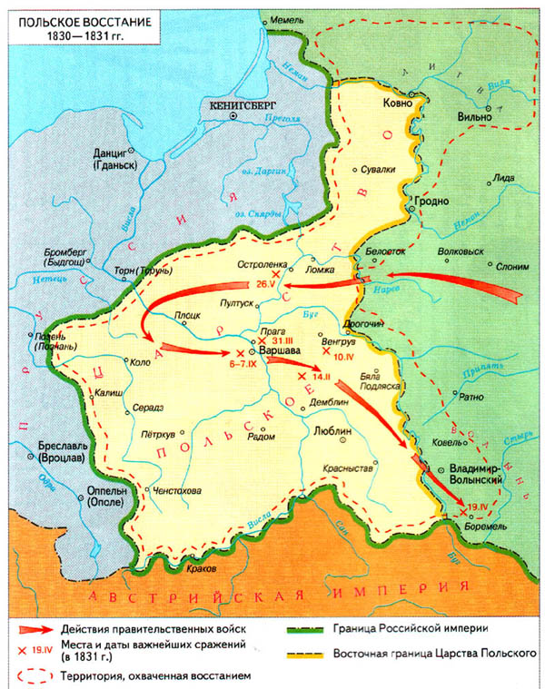

Slide 6
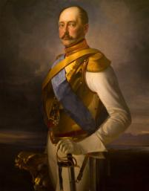
1848-1849 гг. – революции в Европе.
Борьба Николая I с революциями в Европе согласно принципам Венской системы и усиление влияния России на международной арене:
Февраль 1848 г. – разрыв дипломатических отношений с революционной Францией.
Март 1848 г. – выступление Николая I с манифестом о необходимости решительной борьбы “со смутой” (“международный жандарм”).
Введение русских войск в Молдавию и Валахию.
1849 г. – разгром революции в Венгрии.
Стремление недопустить создания сильного немецкого государства в Центральной Европе.
Поддержка освободительного движения славянских народов против Османской империи.
Николай I
Усиление России в Европе вызвало обеспокоенность многих европейских государств.

Slide 7
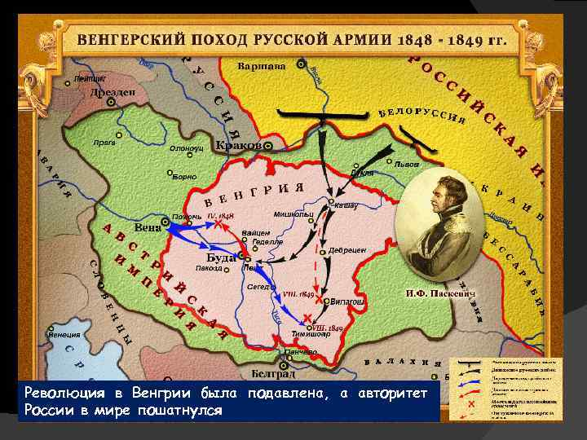

Slide 8
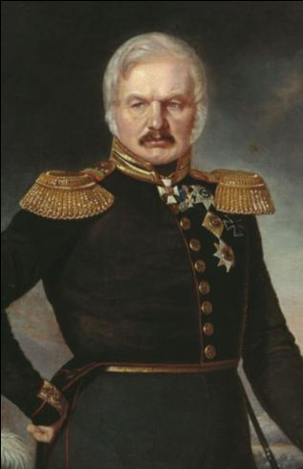
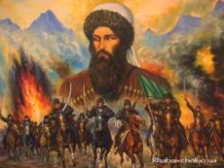
1817-1864 гг. – Кавказская война
В результате присоединения Грузии, части Армении и Азербайджана народы Северного Кавказа оказались окруженными российскими владениями и отказались подчинятьс российским законам (прекратить грабительские набеги на соседей и работорговлю):
  Чеченцы,
  Дагестанцы,
  Черкесы,
  Адыгейцы,
  Абхазы.
Борьбу с горцами начинает генерал А.П.Ермолов:
  Походы против горцев.
  Переселял горцев.
  Прорубал в лесах просеки.
  Возводил укрепленные пункты.
  Под страхом смерти запретил работорговлю.
Ермолов А.П.

Slide 9
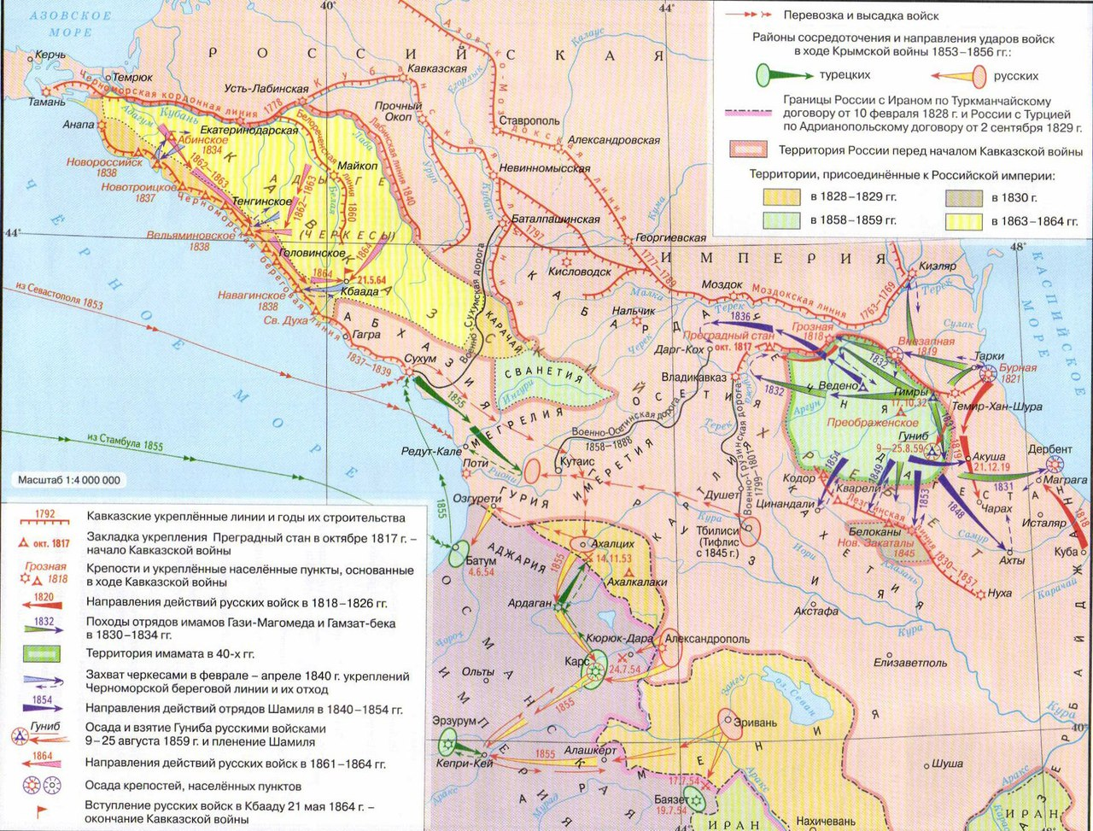

Slide 10
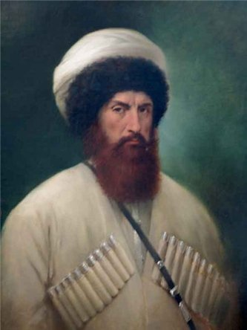
1817-1864 гг. – Кавказская война
Сопротивление горцев приобрело характер национально-освободительной борьбы.
Появляется мусульманское учение – мюридизм (“путь к спасению”) о священной войне против неверных.
1834 г. – создание религиозного государства – имамат на территории Чечни и части Дагестана во главе с Шамилем.
Помощь горцам оказывали Турция и Англия.
Имам Шамиль (1797-1871)

Slide 11
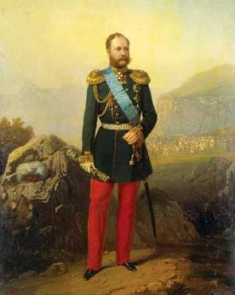
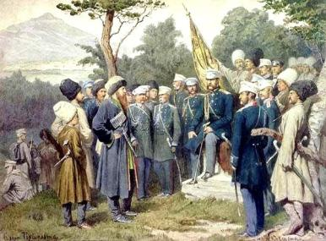
1817-1864 гг. – Кавказская война
В 1840-х годах Шамиль одержал ряд крупных побед над русскими войсками.
В 1850‑х годах движение Шамиля пошло на спад.
Накануне Крымской войны 1853-1856 гг. Шамиль в расчете на помощь Великобритании и Турции активизировал свои действия, но потерпел неудачу.
1859 г. – разгром горцев русскими войсками князя Барятинского и сдача Шамиля в плен.
А. И. Барятинский

Slide 12
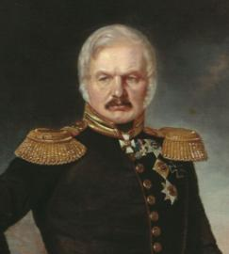

1826-1828 гг. –
Русско-персидская война
Причины:
Иран, подстрекаемый Великобританией, систематически нарушал условия Гюлистанского мира 1813 г.,
требовал возвращения отошедших к России территорий (Восточное Закавказье и западное побережье Каспийского моря).
Весной 1826 г. В Иране к власти пришла воинственная группа Аббас-Мирзы.
16 июля 1826 г. - иранские войска без объявления войны вторглись на российскую территорию.
Ермолов А.П.
Войска А.П. Ермолова освободили захваченные районы и перенесли войну на территорию Ирана
13 сентября 1826 г. под Елизаветполем русские войска (8 тыс. чел.) разбили 35-тыс. армию Аббас-Мирзы и отбросили её остатки за р. Аракс. Дорога на Тегеран была открыта.
1827 г. - командующим русской армией был назначен генерал И. Ф. Паскевич
Паскевич И.Ф.

Slide 13
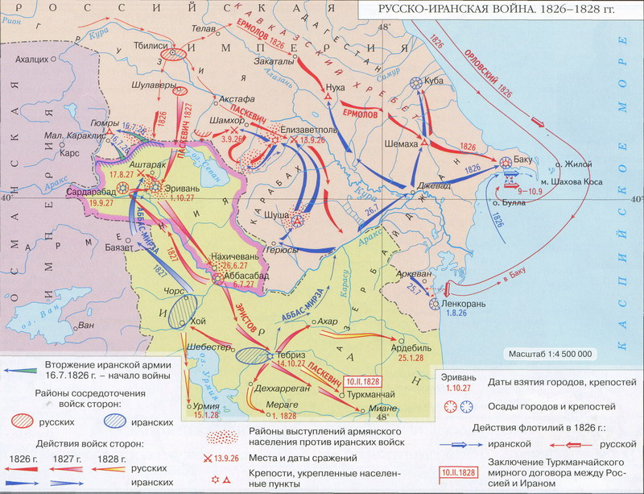

Slide 14
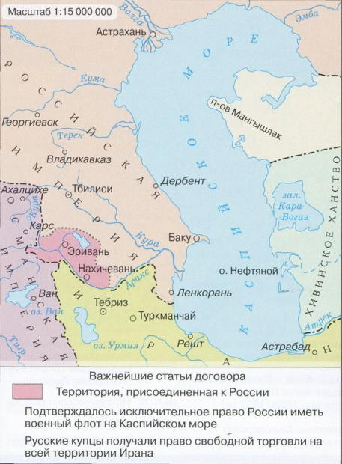
10 февраля 1828 - Туркманчайский договор.
Эриванское и Нахичеванское ханства отошли к России.
Россия получила исключительное право иметь военный флот на Каспии.
Иран выплачивал России 20 млн. руб.
Значение:
Победы России избавили от ига иранских феодалов народы Закавказья.
Англии был нанесен сильный удар в Закавказье.
У России развязаны руки в отношении Турции.

Slide 15
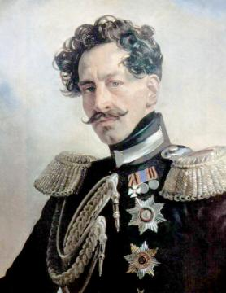
Борьба России за Среднюю Азию
1830-е гг. – уничтожена ханская власть в Казахстане.
Северная часть Казахстана разделена на округа во главе с русскими чиновниками.
1830-1840-е гг. – активное строительство укреплений (крепости Копал и Верный (Алма-Ата)).
Борьба с Хивинским, Кокандским и Бухарским ханствами:
  Набеги на русские торговые караваны,
  Работорговля.
1839 г. – неудачный поход Оренбургского генерал-губернатора В.А. Перовского на Хивинское ханство:
  Сильные морозы,
  Массовые заболевания,
  Недостаток корма для вердлюдов.
Завоевание Хивы и соседних с ней территорий было отсрочено на несколько десятков лет.
Оренбургский генерал-губернатор В.А.ПЕРОВСКИЙ.

Slide 16
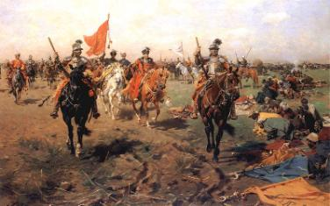

Восточный вопрос.
Появление понятия «восточный вопрос» относится к концу XVIII в., в дипломатическую практику термин введен в 30-е гг. XIX в.
Факторы, обусловившие возникновение и дальнейшее обострение вопроса:
Упадок Османской Империи.
Рост национально-освободительного движения балканских народов против турок.
Обострение противоречий между европейскими странами на Ближнем Востоке, вызванное борьбой за раздел мира.

Slide 17
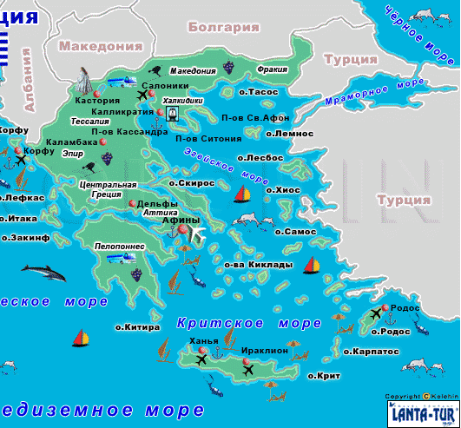
Основные этапы развития восточного вопроса:
  Восстание в Греции (1821-начало греческой революции).
  Война с Ираном (1826-1828).
  Война с Турцией (1828-1829).
  Проблема проливов (Босфор и Дарданеллы).
  Крымская война (1853-1856).
  Присоединение Кавказа.

Slide 18
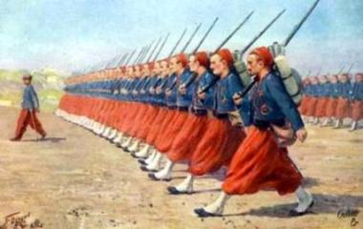
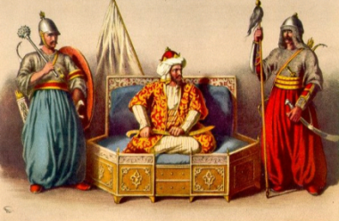
1821 г. - восстание в Греции.
Восстание было жестоко подавлено Османской империей.
В 1824 г. России попыталась вступиться за Грецию, но европейские государства ее не поддержали.
6 августа 1826 г. Николай объявил, что в турецких делах Россия будет следовать собственным интересам.
23 марта 1826 г. – подписание протокола между Англией и Россией об обязательстве посредничества между султаном и греками (к протоколу присоединилась Франция):
Соглашение о «коллективной защите» интересов Греции.
Султану – ультиматум о предоставлении Греции автономии.
Османская империя отвергла ультиматум, и три державы начали военные действия против нее.
1827 г. – разгром турецкого флота при Наварине, что способствовало победе Греции в борьбе за независимость.

Slide 19
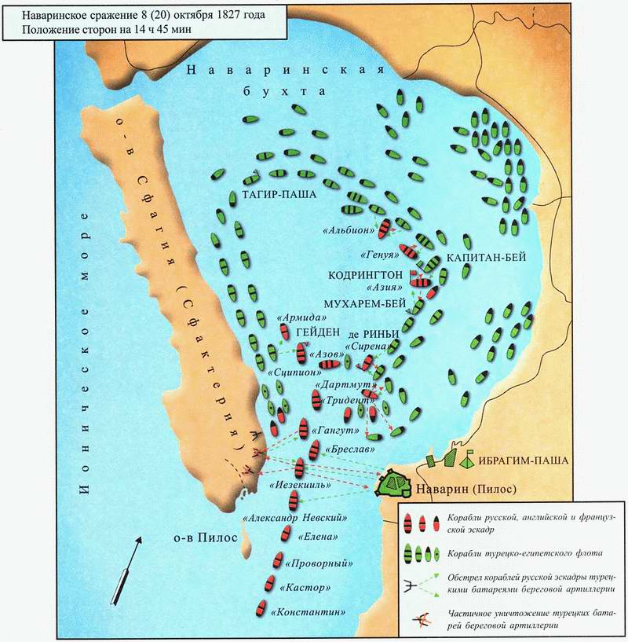
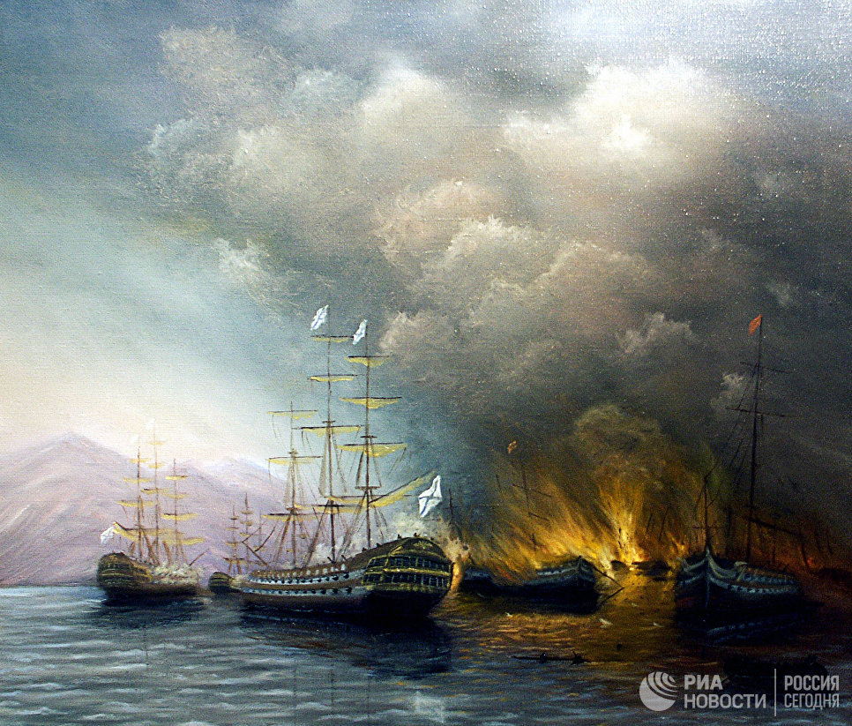

Slide 20
Война с Турцией (1828-1829гг.)
14 апреля 1828 г. – Россия объявила войну Турции.
Англия и Франция заявили о нейтралитете, но фактически поддержали Турцию,
Австрия помогала ей оружием, а на границе с Россией демонстративно выставила свои войска.
Боевые действия развернулись на Балканах и на Кавказе.

Slide 21
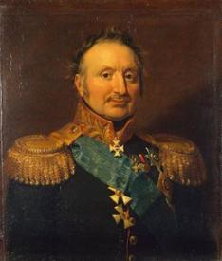
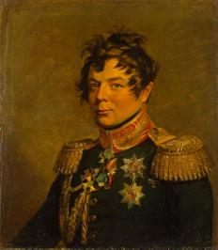
Боевые действия на Балканах.
1828 г. - 100-тысячная армия П.Х.Витгенштейна:
Вступила в Валахию и Молдавию, перешла Дунай .
Захватила ряд крепостей на территории Болгарии.
Турки оказали ожесточенное сопративление.
1829 г. – армия И.И. Дибича:
Преодолела Балканские горы
Захватила Адрианополь,
Разгромила остатки турецкой армии (дорога на Константинополь была открыта).
Витгенштейн П.Х.
Дибич И.И.

Slide 22

Боевые действия на Кавказе.
11-тысячный отряд И.Ф.Паскевича занял крепости Карс, Ардаган, Баязет, Арзерум, Анапа, Сухум-Кале, Поти.
И.Ф.Паскевич

Slide 23
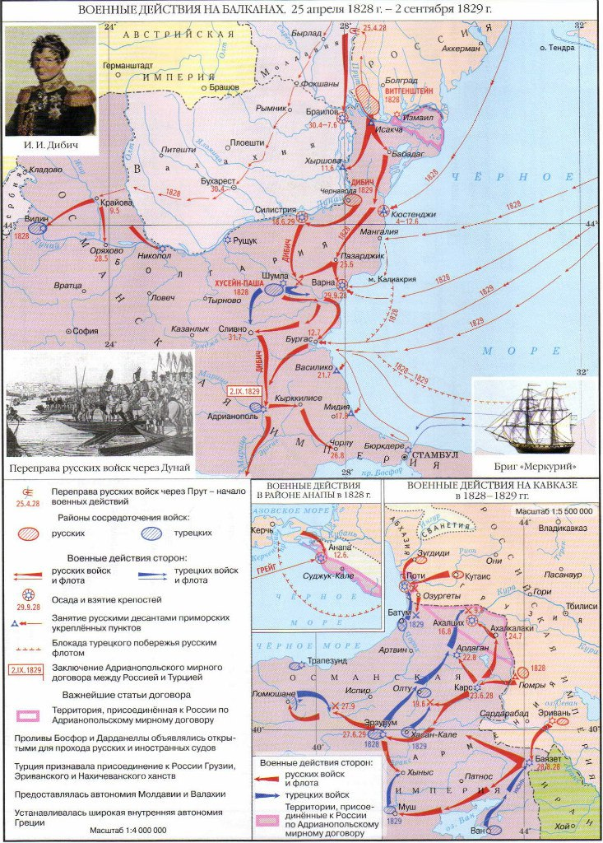

Slide 24
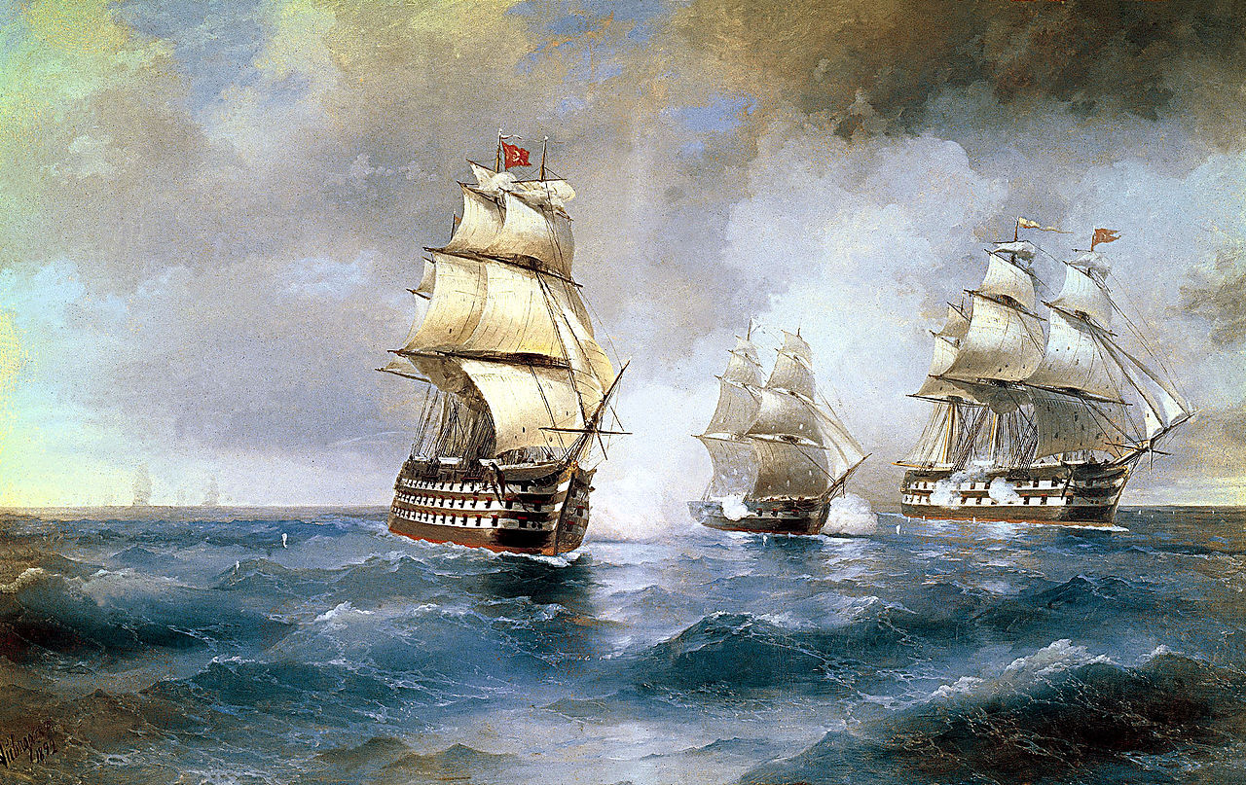

Slide 25
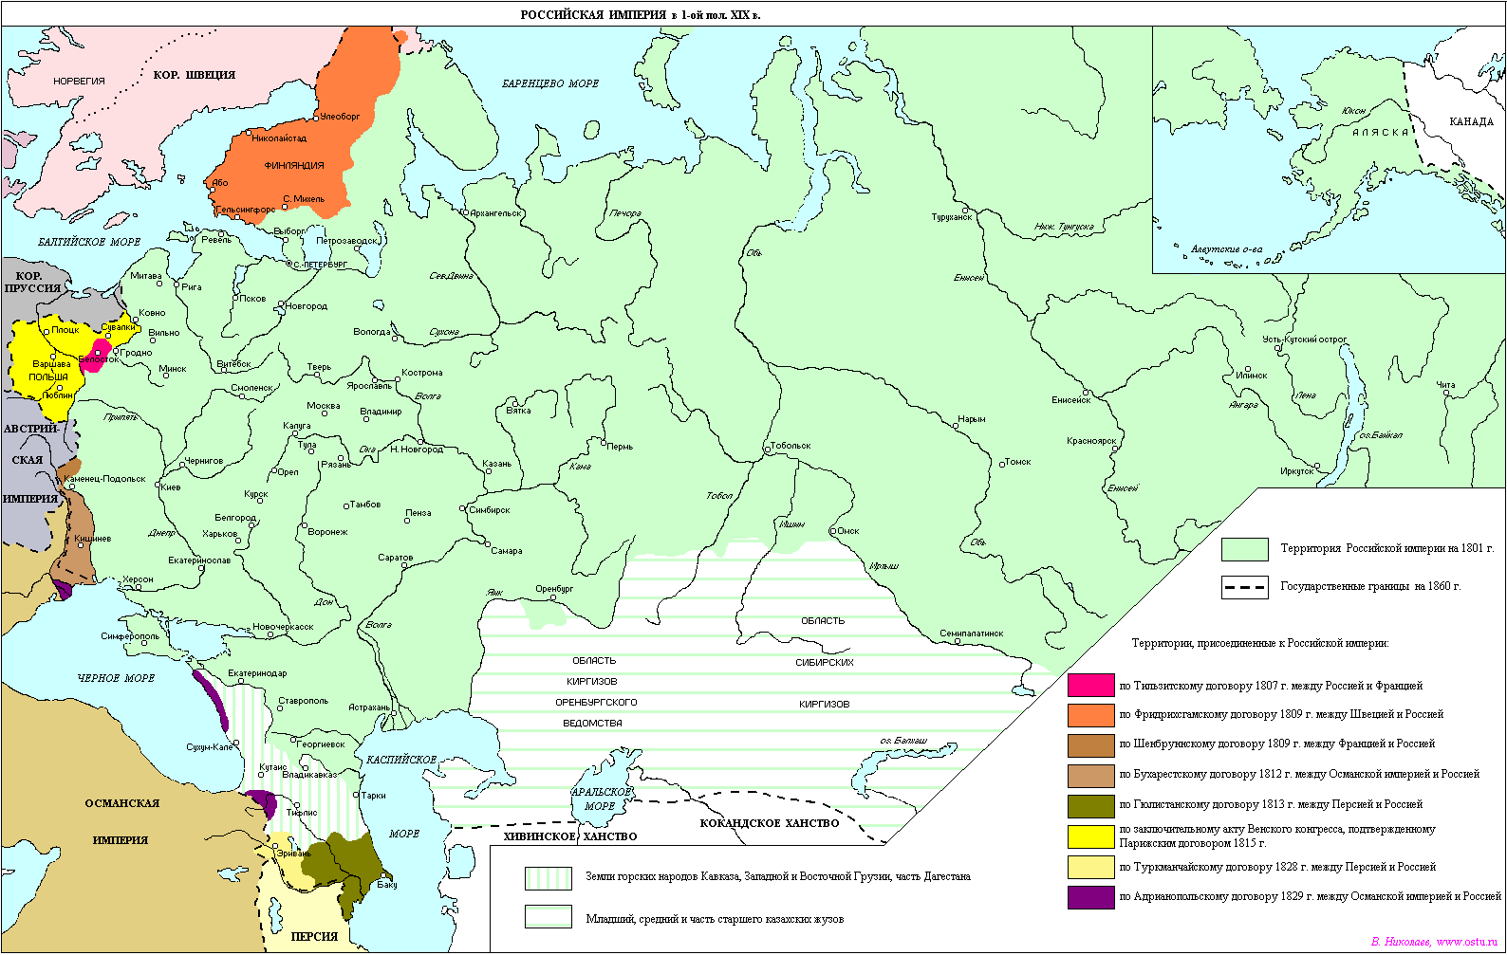
Сентябрь 1829 г. – Адрианопольский мир
Россия получила:
Устье Дуная (южную часть Бессарабии).
Восточное побережье Черного моря от устья р.Кубань до порта Св. Николая и др. территории (черноморское побережье Кавказа с крепостями Анапа и Поти).
Босфор и Дарданеллы объявлялись открытыми для прохода торговых судов всех стран.
Турция обязывалась в течение 18 месяцев уплатить России контрибуцию в размере 1,5 млн. голландских червонцев.
Признавалась внутренняя автономия Греции, Сербии, Молдавии и Валахии.
Значение:
Укрепилось влияние России на Балканах.
Турция попала в дипломатическую зависимость от России.

Slide 26

В результате русско-турецких и русско-иранских войн в состав России окончательно было включено:
            Закавказье,
            Грузия,
            Восточная Армения,
            Северный Азербайджан.
Закавказье стало неотъемлемой частью Российской империи

Slide 27
Обострение русско-английских противоречий:
1833 г. – Ункяр-Искелесийский договор о союзнических отношениях между Россией и Турцией:
  Турция должна была не пропускать военные суда европейских государств через проливы Босфор и Дарданеллы.
  Россия гарантировала Турции помощь войсками.
Англия враждебно отнеслась к союзу России и Османской империи:
  Финансировала действия горцев Кавказа против России, посылала своих военных специалистов и оружие.
  Начала «торговую войну» в Центральной Азии и Иране (ослаблены позиции русских купцов).
1841 г. – Лондонская конвенция:
  Гарантии безопасности Турции должны были обеспечивать все ведущие европейские державы.
  Босфор и Дарданеллы закрывались для всех военных судов.
  Русский военный флот оказался запертым в Чёрном море.

Slide 28
Вывод
Активная внешняя политика России в 20-30-е гг. XIX в., с одной стороны, расширяла границы империи и способствовала росту ее влияния в различных районах мира, но, с другой – вызывала раздражение крупнейших европейских держав и их желание ограничить пределы этого влияния. В этих условиях их открытое военное столкновение с Россией становилось неизбежным.

